Slide 1



Управление Росреестра по Ленинградской области
1
Актуальные вопросы
в сфере земли
и недвижимости
3
Кислицына Наталья Альбертовна -
Врио заместителя руководителя Управления Росреестра по Ленинградской области

Slide 2
НОВОЕ В ЗАКОНОДАТЕЛЬСТВЕ
Регистрация
и учёт проще для застройщиков
Кадастровая оценка проще
и справедливее
ИЖС проще в оформлении
Комплексные кадастровые работы за счет внебюджетных средств
«Дом для фермера»
(202-ФЗ от 13.07.2020)
(269-ФЗ от 31.07.2020)
(404-ФЗ от 08.12.2020)
(№ 445-ФЗ от 22.12.2020 )
(299-ФЗ от 02.07.2021)
Будем знать про каждый объект, чей он
«Гаражная амнистия»
«Регистрация проще»
Проблемы застройщика – не проблемы дольщика
(518-ФЗ от 30.12.2020)
(79-ФЗ от 05.04.2021)
(120-ФЗ от 30.04.2021)
(№ 273-ФЗ от 01.07.2021 )
Человек предупрежден, что квартира находится в аварийном доме и в ней нельзя жить
Минимум документов для кадастрового учета и регистрации; «регистрация проще»
для линейщиков
Разрешается приватизация земли в населенных пунктах в особо охраняемых природных территориях
Приаэродромка – не препятствие для оформления «бытовой» недвижимости
(191-ФЗ от 11.06.2021)
(148-ФЗ от 26.05.2021
(275-ФЗ от 01.07.2021)
(505-ФЗ от 30.12.2020)
Принятые разработанные Росреестром и с участием Росреестра федеральные законы

Slide 3

Тезисы по основным изменениям в законодательстве
Регистрация проще (120-ФЗ)
- «Стоп-бумага»
- не нужна ЭЦП лица, заключившего договор с органом власти;
- для исполнения судебного акта, содержащего все необходимое для ГКУ, не требуется межевой и технический планы;
- не требуется нотариальная форма для сделок по отчуждению долей в связи с изъятием для публичных нужд;
- продление «амнистии» для КУ и РП военного имущества по декларации до 2025 года;
- урегулирован вопрос с наименованиями объекта недвижимости (вносятся только для автодорог, объектов культурного наследия и для объектов, введенных в эксплуатацию с РНВ);
- введена возможность снятия с учета объектов, не являющихся недвижимыми.
Регистрация и учет проще для застройщиков (202-фз)
Пределы правовой экспертизы документации на объекты, возведенные с выдачей РНВ, ограничена - технический план, разрешение на ввод и проектная документация проверяются исключительно на предмет соответствия площади, этажности, количества помещений и машино-мест. Введено допустимое отклонение площади ОКС от проекта и РНС – 5%.
ИЖС проще в оформлении (404-ФЗ)
До 2026 года продлена «амнистия» для садовых домов и ИЖС.
ККР за счет внебюджетных средств (445-ФЗ)
Предусмотрена возможность финансирования ККР частными объединениями (садоводства, гаражные кооперативы, коттеджные поселки)

Slide 4
Тезисы по основным изменениям в законодательстве
Проблемы застройщика – не проблемы дольщика (273-ФЗ)
Арест на ЗУ не препятствует ГКУ МКД и регистрации прав на квартиры.
Приаэродромная территория (191-ФЗ)
Четко описаны случаи, в которых приаэродромная территория является препятствием для ГКУ объектов недвижимости – в зависимости от количества подзон в такой зоне.
Аварийный дом (148-ФЗ)
С 01.02.2022 предусматривается внесение в качестве доп.характеристики в ЕГРН данных о том, что жилое помещение расположено в многоквартирном доме, признанном аварийным и подлежащим сносу или реконструкции, или о признании жилого помещения, расположенного в многоквартирном доме, непригодным для проживания
Регистрация проще для «линейщиков» (275-ФЗ)
Введено допустимое отклонение протяженности линейного объекта от данных, отраженных в разрешении на строительство – 5%.

Slide 5
Тезисы по основным изменениям в законодательстве
Приватизация земель в ООПТ в населенных пунктах (505-ФЗ)
Оборот земельных участков на территории населенного пункта, включенного в состав особо охраняемой природной территории федерального или регионального значения, не ограничивается. Такие земельные участки могут находиться по основаниям, предусмотренным законом, в собственности Российской Федерации, субъектов Российской Федерации, муниципальной собственности, собственности граждан или юридических лиц либо относиться к земельным участкам, государственная собственность на которые не разграничена. Предоставление земельных участков, находящихся в государственной или муниципальной собственности, осуществляется в соответствии с земельным законодательством.
Дом для фермера (299-ФЗ)
С 01.03.2022 На земельном участке из состава земель сельскохозяйственного назначения, в том числе занятом сельскохозяйственными угодьями, используемом крестьянским (фермерским) хозяйством для осуществления своей деятельности, допускаются строительство, реконструкция и эксплуатация одного жилого дома с количеством этажей не более трех, общая площадь которого составляет не более пятисот квадратных метров и площадь застройки под которым составляет не более 0,25 процента от площади земельного участка.

Slide 6

Об изменениях в законодательстве в сфере кадастрового учета земельных участков
* В связи с вступлением в силу
Федерального закона от 30.04.2021
№ 120-ФЗ

Slide 7


Нормативно-правовые акты, в которые были внесены изменения
Земельный кодекс РФ
Федеральный закон от 13.07.2015 N 218-ФЗ
"О государственной регистрации недвижимости"
Федерального закона от 29 декабря 2004 года N 189-ФЗ "О введении в действие Жилищного кодекса Российской Федерации"
Федеральный закон от 24 июля 2007 года N 221-ФЗ "О кадастровой деятельности"
7

Slide 8






Лица, по заявлению которых осуществляются ГКУ и (или) ГРП земельных участков
Личный кабинет
ЕДИНАЯ ПРОЦЕДУРА
лица, которому
земельный участок предоставлен в ПНВ
или ПБП (при разделе
или объединении)
кадастровый
инженер (ст. 36 ФЗ от 24.07.2007 № 221-ФЗ)
8

Slide 9




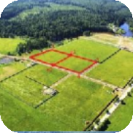
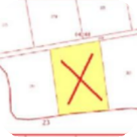
Лица, по заявлению которых осуществляются ГКУ и (или) ГРП земельных участков
ГОСУДАРСТВЕННЫЙ КАДАСТРОВЫЙ УЧЕТ
без одновременной регистрации
ОГВ или ОМС, на которые возложена обязанность по образованию земельных участков, относящихся к общему
имуществу собственников помещений в МКД
Личный кабинет
кадастровый инженер (ст. 36 ФЗ от 24.07.2007 № 221-ФЗ)
правообладатель з/у при ГКУ в связи с выбором ВРИ
лица, которому з/у, находящийся в государственной или муниципальной собственности, предоставлен в аренду или в безвозмездное пользование (при ГКУ в связи с разделом или объединением з/у в соответствии с утвержденным ПМТ либо схемой расположения на КПТ, уточнением местоположения границ)
ОГВ или ОМС - при снятии с ГКУ з/у, государственная собственность на который не разграничена, который не предоставлен и на котором отсутствуют ОКС, либо при снятии с ГКУ з/у госсобственность на который не разграничена, который не предоставлен, при наличии на указанном з/у ОКС, принадлежащих на праве собственности или ином вещном праве гражданам или организациям, в случае, если границы такого з/у не соответствуют утвержденной документации по
планировке территории, с согласия указанных лиц
4

Slide 10
Кадастровый инженер имеет право обратиться за ГКУ и (или) ГРП в следующих случаях:
Основание ГКУ: | Заказчиком кадастровых работ является:
образование ЗУ | собственник исходного ЗУ; лицо, которому ЗУ предоставлен в пожизненное наследуемое владение или постоянное (бессрочное) пользование
уточнения границ земельного участка | собственник ЗУ, границы которого уточняются, лицо, которому ЗУ предоставлен в пожизненное наследуемое владение, постоянное (бессрочное) пользование, в аренду или безвозмездное пользование на срок более пяти лет
образование ЗУ под многоквартирным домом | - уполномоченные органы государственной власти или органы местного самоуправления
10

Slide 11
Документы подтверждающие полномочия кадастрового инженера
!
договор подряда (должно быть условие об обязанности КИ представлять без доверенности документы, подготовленные в результате выполнения кадастровых работ, в
ОРП)
справка с места работы, подтверждающая, что КИ является работником юридического лица, если КИ является работником ЮЛ
документы, свидетельствующие о приемке заказчиком результатов кадастровых работ и его согласии с содержанием подготовленных по результатам таких работ документов
11

Slide 12


Особенности осуществления ГКУ и ГРП при образовании объекта недвижимости (изменения в статью 41)
1. Снятие с ГКУ и прекращение прав на исходные объекты осуществляется одновременно с ГКУ и ГРП на все образуемые, за исключением:
если в соответствии с ФЗ от 13.07.2015 N 218-ФЗ ГКУ осуществляется без одновременной ГРП;
ГКУ измененных земельных участков в результате выдела доли в натуре в счет доли в праве общей собственности или раздела земельного участка,
находящегося в государственной или муниципальной собственности, перераспределения земельного участка, находящегося в частной
собственности, и земельного участка, находящегося в государственной или муниципальной собственности, а также в результате раздела земельного
участка, предоставленного садоводческому или огородническому
некоммерческому товариществу, в результате которых такие земельные
участки сохраняются в измененных границах, осуществляется одновременно с ГКУ и ГРП на земельные участки, образованные из указанных земельных
участков (+ ч. 19 ст. 41)
2. Объеден в одну часть статьи перечень документов-оснований для ГКУ и (или) ГРП (часть 8 ст. 41).

Slide 13
Особенности осуществления ГКУ и ГРП при образовании объекта недвижимости (изменения в статью 41)
3. Введена ч. 18 в ст. 41 – новое основание для снятия с ГКУ земельных
участков: земельные участки, которые образованы путем перераспределения
земель или земельных участков, находящихся в государственной или
муниципальной собственности, и земельного участка, находящегося в частной собственности, на основании решения ОГВ или ОМС об утверждении схемы расположения земельного участка или согласия ОГВ или ОМС на заключение соглашения о перераспределении земельных участков в соответствии с
утвержденным ПМТ и права на которые не зарегистрированы в ЕГРН, снимаются с ГКУ:
по истечении трех лет со дня осуществления их ГКУ по решению
государственного регистратора прав;
до истечения трех лет со дня осуществления их ГКУ по заявлению лица, на основании заявления которого ГКУ таких земельных участков был осуществлен, либо по заявлению любого лица на основании решения суда.

Slide 14
Особенности осуществления ГКУ и ГРП при образовании объекта недвижимости
(изменения в статью 41)
4. Введено новое основание для снятия с ГКУ частей земельных участков: орган регистрации прав по истечении трех лет со дня осуществления ГКУ части земельного участка сформированного на земельном участке, находящемся в государственной или муниципальной собственности для установления применительно к ней сервитута, снимает с ГКУ такую часть земельного участка, если на основании соглашения об установлении сервитута не осуществлена государственная регистрация сервитута в отношении такого земельного участка (ч. 19 ст. 41).

Slide 15
Особенности осуществления ГКУ при уточнении границ земельных участков (изменения в статью 43)
ГКУ в связи с изменением описания местоположения границ земельного участка и (или) его площади (за исключением случаев образования земельного участка при выделе или разделе с измененным), осуществляется при условии:
или
если такие изменения связаны с уточнением описания
местоположения границ земельного участка, сведения о котором,
содержащиеся в ЕГРН не
соответствуют установленным требованиям к описанию местоположения границ земельных участков
в содержащемся в ЕГРН
описании местоположения границ
земельного участка выявлена реестровая ошибка

Slide 16
Особенности осуществления ГКУ при уточнении границ земельных участков (изменения в статью 43)
Согласование местоположение границ путем проставления личной подписи в акте согласования при ГКУ обязательно:
-при ГКУ в связи с уточнением местоположения части границ земельного участка, которая одновременно является общей частью границ других земельных участков, и (или) изменением площади земельного участка и
требуется внесение изменений в сведения, содержащиеся в ЕГРН, о смежных с ним земельных участках;
- в связи с образованием земельных участков одновременно осуществлено уточнение местоположения части (частей) границ других земельных участков, которая является общей частью (которые являются общими
частями) границ образуемого земельного участка.

Slide 17
Особенности осуществления ГКУ при уточнении границ земельных участков (изменения в статью 43)
Введена часть 2.1 ст. 43:
Уточнение границ земельных участков в случае выявления ошибки в описании местоположения границ смежных и (или) несмежных земельных участков, в том числе при выполнении кадастровых работ в отношении ОКС, осуществляется на основании заявления:
лица, являющегося правообладателем одного из земельных участков, в отношении которых осуществляется уточнение границ,
либо указанного в ст. 15 ФЗ от 13.07.2015 № 218-ФЗ лица, заинтересованного в ГКУ и (или) ГРП на ОКС, а также необходимых для таких ГКУ и (или) ГРП документов.
В указанном случае в межевой план включается обоснование наличия ошибки в описании местоположения границ смежных и (или) несмежных земельных участков, а местоположение границ указанных земельных участков считается согласованным только при наличии в акте согласования местоположения границ личных подписей всех заинтересованных лиц или их представителей.

Slide 18


Осуществление ГКУ и (или) ГРП на недвижимое имущество на основании решения суда
(изменения в статью 58)
Межевой план не требуется
если необходимость осуществления ГКУ установлена решением суда и такое решение суда либо решение суда, разрешившее спор о границах земельных участков и (или) контурах расположенных на них объектов недвижимости, не обязывающее орган регистрации прав осуществить ГКУ,
решение суда содержит необходимые для внесения в ЕГРН основные сведения об объекте недвижимости, в том числе сведения о координатах характерных точек границ земельного участка, координатах характерных точек контура здания, сооружения или объекта незавершенного строительства на земельном участке, а также соответствует методам их определения, установленным органом нормативно-правового регулирования

Slide 19
Исправление реестровой ошибки (изменения в статью 61)
РО допущена
Исправление РО
ГКУ изменений
1
1
ГКУ изменений
МЭВ
2
МЭВ
2
Уведомительный порядок
3
Уведомительный порядок
В порядке установленном для ГКУ до 01.01.2017
3
4

Slide 20

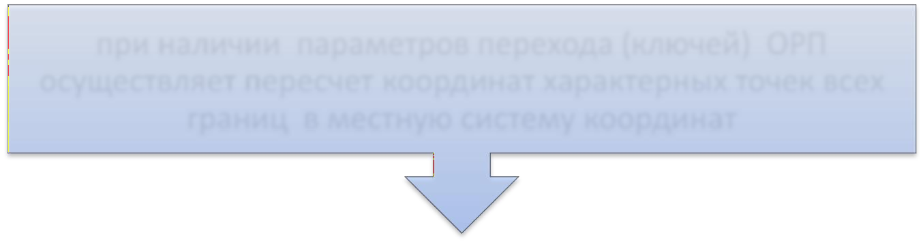


Исправление реестровой ошибки
(изменения в статью 61)
Реестровая ошибка - несоответствие системы координат местной системе координат (МСК-47)
при наличии параметров перехода (ключей) ОРП
осуществляет пересчет координат характерных точек всех
границ в местную систему координат
ОРП вносит изменения в сведения ЕГРН в части местоположения границ, а также в части их площади (в отношении земельных участков )
Площадь земельного участка отличается от
первоначального значения площади не более чем на величину погрешности определения площади земельного участка
20

Slide 21

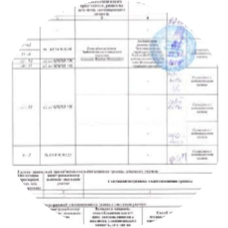


Акты согласования
с 30 апреля 2021 акты в орган регистрации прав не передаются
Хранение актов согласования обеспечивается КИ/ЮЛ
копия акта согласования
предоставляется по запросу правообладателей
з/у, чьи
в нем
личные подписи содержатся
21

Slide 22




Гаражная амнистия

Slide 23



Федеральный закон от 05.04.2021 N 79-ФЗ "О внесении изменений в отдельные законодательные акты Российской Федерации " –
Закон о ГАРАЖНОЙ АМНИСТИИ
Вступает в силу с 1 сентября 2021 года и действует до 01.09.2026 года
ЗАКОН ПРИЗВАН
Внести ясность в регулирование
вопросов
оформления прав на объекты гаражного
назначения и земельные участки, на которых они расположены
Обеспечить упрощенный прядок оформления
прав на земельные участки и гаражи
Бесплатное предоставление гражданам в собственность земельных участков под гаражами

Slide 24



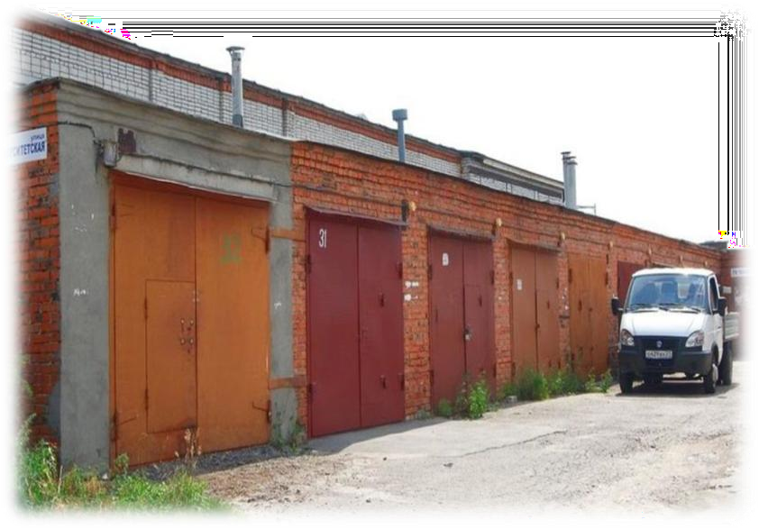
ГАРАЖ ДОЛЖЕН ОТВЕЧАТЬ СЛЕДУЮЩИМ КРИТЕРИЯМ:
возведен до введения в действие Градостроительного кодекса РФ (31.12.2004)
является объектом капитального строительства (имеет прочную связь с землей, перемещение невозможно без несоразмерного ущерба назначению);
может быть блокирован общими стенами с другими гаражами в одном ряду, иметь общие с ними крышу, фундамент и коммуникации;
может быть отдельно стоящим объектом капитального строительства.
«ГАРАЖНАЯ АМНИСТИЯ» НЕ РАСПРОСТРАНЯЕТСЯ
на самовольные постройки;
на объекты вспомогательного (например к жилым домам);
использования
на гаражи, предназначенные
для хранения
техники и оборудования, необходимые
для
обеспечения деятельности;
на гаражи в многоквартирных домах и объектах коммерческого назначения, подземные гаражи;
на гаражи,
созданные в порядке,
предусмотренном Федеральным законом от 30 декабря 2004 года N 214-ФЗ.
3

Slide 25





Перечень документов, которые могут подтверждать законность возведения и использования гаража на соответствующем земельном участке:
Документ о предоставлении или ином выделении гражданину земельного участка либо о возникновении у гражданина права на использование такого земельного участка по иным основаниям
Документ о подключении (технологическом присоединении) гаража к сетям инженерно- технического обеспечения, и (или) договор о предоставлении коммунальных услуг в связи с использованием гаража
Документ, подтверждающий выплату гражданином паевого взноса
Документ, подтверждающий предоставление земельного участка гаражному кооперативу либо иной организации, при которой был организован гаражный кооператив
Документ, подтверждающий проведение государственного технического учета и (или) технической инвентаризации гаража до 1 января 2013 года, подтверждающий строительство гаража до 30.12.2004
Иные документы, установленные субъектом РФ
Документы о наследстве и документы, подтверждающие приобретение гаража у другого лица
3

Slide 26


Как воспользоваться "гаражной амнистией"
Гражданину необходимо обратиться в соответствующий орган государственной власти или орган местного самоуправления с заявлением о предоставлении (а при необходимости и образовании)
участка под существующим гаражом с приложением любого документа, который подтверждает факт владения гаражом.
К заявлению гражданина о предоставлении земельного участка, на котором расположен гараж, наряду с установленными документами прилагается технический план указанного гаража.
+межевой план,
Уполномоченный орган в случае принятия положительного решения самостоятельно направляет в Росреестр необходимые документы. При этом одновременно регистрируются права гражданина как на гараж, так и на земельный участок, на котором он расположен.
3

Slide 27
Образование земельного участка под гаражом
Проект межевания
территории
Схема расположения земельного участка на кадастровом плане территории
в т.ч. в случае преобразования исходного земельного участка, предоставленного гаражному кооперативу либо иной организации, при которой был организован гаражный кооператив, с сохранением его в измененных границах
ВРИ ЗУ = размещение гаража
В принятии решения о предварительном согласовании предоставления земельного участка не может быть отказано только на основании отсутствия в градостроительном регламенте, утвержденном применительно к территориальной зоне, в границах которой находится гараж, вида разрешенного использования земельных участков и объектов капитального строительства, предусматривающего возможность размещения гаражей в границах такой территориальной зоны, либо на основании того, что испрашиваемый земельный участок предоставлен гаражному кооперативу.
3

Slide 28



Использование земель или земельных участков для возведения гаражей, являющихся некапитальными сооружениями
Утвержденная органами местного самоуправления поселений, городских округов или муниципальных округов, а на межселенных территориях органами местного самоуправления муниципальных районов
схема размещения некапитальных объектов
Порядок утверждения схемы определяется нормативным правовым актом субъекта Российской Федерации
Использование земель или земельных участков, находящихся в государственной или муниципальной собственности, для возведения гражданами гаражей, являющихся некапитальными сооружениями, осуществляется за плату.
3

Slide 29
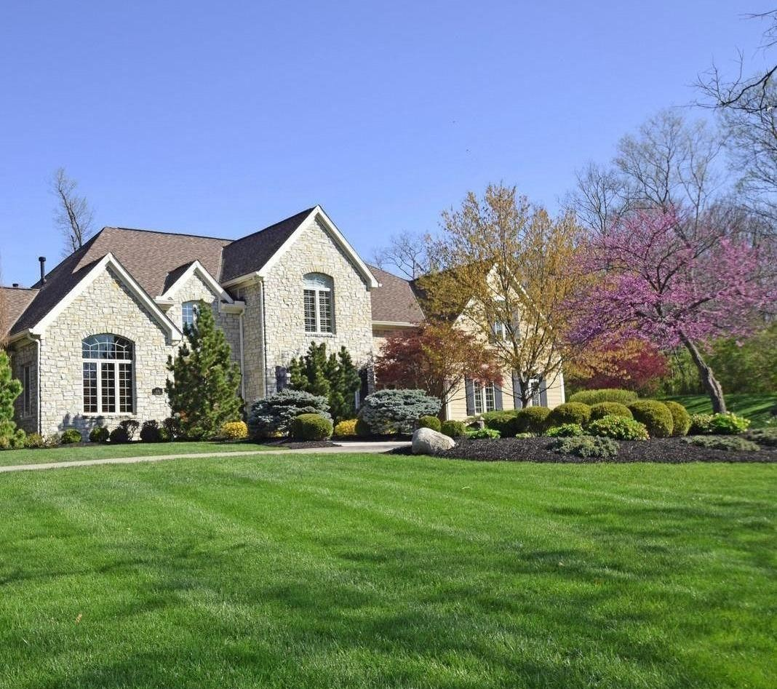




РАНЕЕ УЧТЕННЫЕ ОБЪЕКТЫ НЕДВИЖИМОСТИ-218-ФЗ ст. 69
ОСОБЕННОСТИ
НЕТ МЕХАНИЗМОВ ВЫЯВЛЕНИЯ
ПРАВООБЛАДАТЕЛЯ
ВСЕ ПРАВА ПРИЗНАЮТСЯ
ГОСУДАРСТВОМ
НЕИЗВЕСТНО, СКОЛЬКО
ОБЪЕКТОВ
СУЩЕСТВУЕТ
НЕТ ОБЯЗАННОСТИ ПЕРЕРЕГИСТРИРОВАТЬ

Slide 30
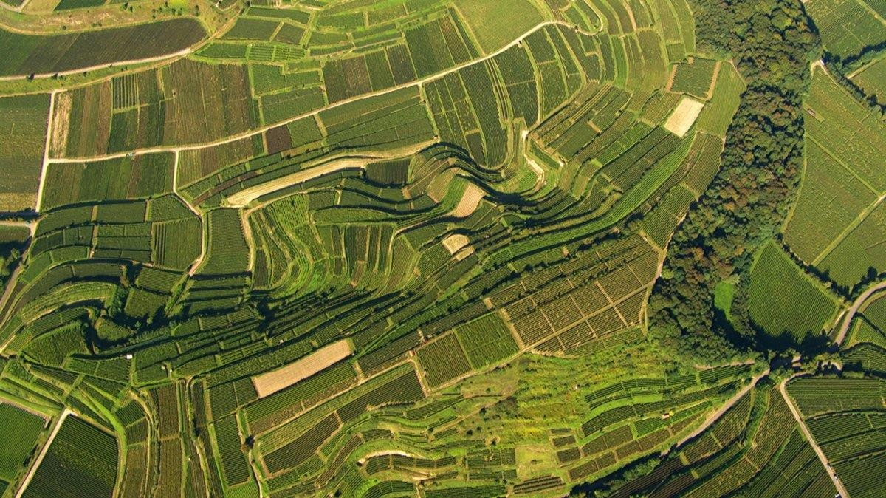
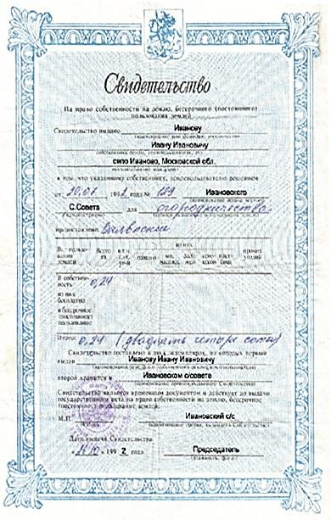


ПРАВОУСТАНАВЛИВАЮЩИЕ ДОКУМЕНТЫ

Slide 31
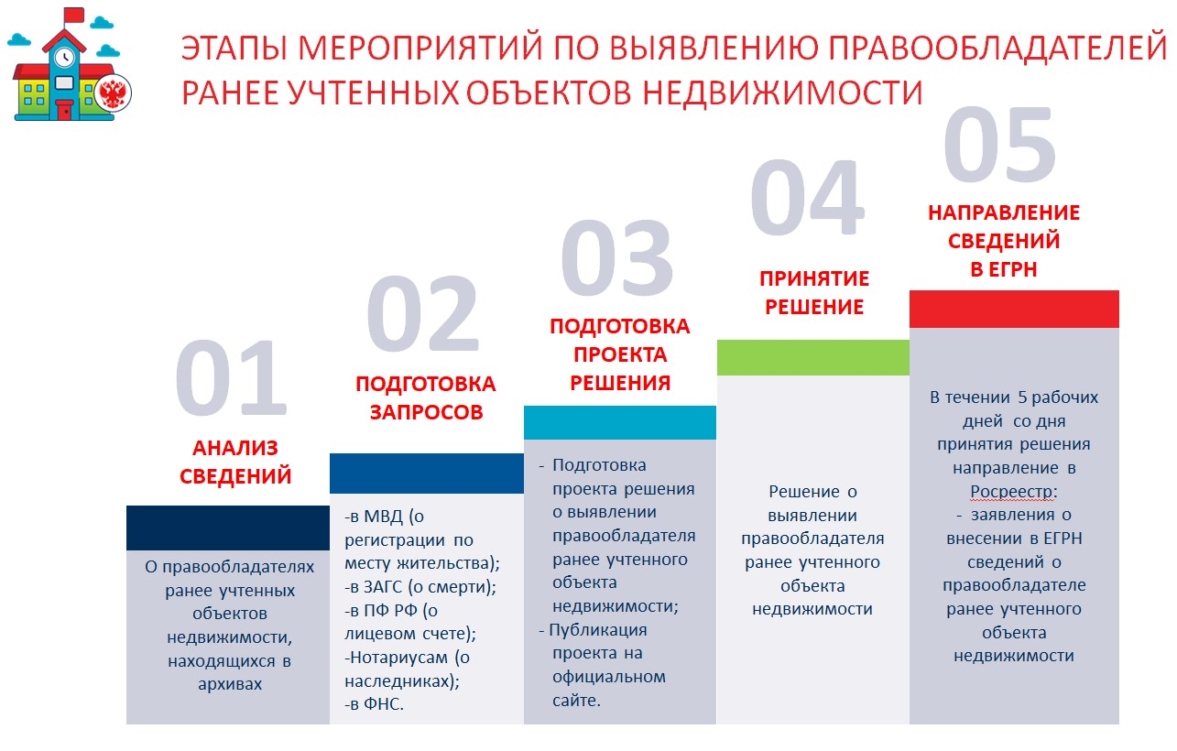
518-ФЗ от 30.12.2020-ВЫЯВЛЕНИЕ ПРАВООБЛАДАТЕЛЕЙ РАНЕЕ
УЧТЕННЫХ ОБЪЕКТОВ СИЛАМИ МУНИЦИПАЛИТЕТОВ
РАЗРАБОТАН ПРОЕКТ ДК

Slide 32
518-ФЗ от 30.12.2020-ВЫЯВЛЕНИЕ ПРАВООБЛАДАТЕЛЕЙ РАНЕЕ
УЧТЕННЫХ ОБЪЕКТОВ СИЛАМИ МУНИЦИПАЛИТЕТОВ
Этапы мероприятий по выявлению правообладателей ранее учтенных объектов недвижимости.
На первом этапе уполномоченные органы должны будут провести анализ сведений содержащихся в документах, находящихся в архивах.
На втором этапе будут готовиться и направляться запросы:
в федеральный орган исполнительной власти в сфере внутренних дел для целей получения сведений о первичной выдаче и (или) замене документа, удостоверяющего личность гражданина РФ, а также об адресе регистрации такого лица по месту жительства;
в орган, в системе обязательного пенсионного страхования, - для целей получения сведений о страховом номера индивидуального лицевого счета;
в ЗАГС для целей получения сведений о возможной смерти правообладателя ранее учтенного объекта недвижимости;
нотариусу, для целей получения сведений о лицах, у которых возникло право на ранее учтенный объект недвижимости в результате наследования
в ФНС, для целей получения сведений о государственной регистрации в ЕГРЮЛ и ЕРГИП.

Slide 33
Таблица 1. Изменения и дополнения, внесенные в нормативные правовые акты, утвержденные на федеральном уровне
№ п/п | Наименование НПА | Раздел | Суть изменений и дополнений
1 | Основы законодательства Российской Федерации о нотариате от 11 февраля 1993 года № 4462-1 | ч.4 ст.5 | Выдаются по запросам уполномоченных органов сведения о наследниках, принявших наследство, в состав которого входит ранее учтенный объект недвижимости, в связи с проведением мероприятий по выявлению правообладателей ранее учтенных объектов недвижимости.
2 | Федерального закона от 15 ноября 1997 года № 143-ФЗ "Об актах гражданского состояния" | ст.13.2 | Выдаются по запросам уполномоченных органов сведения о государственной регистрации смерти, в связи с проведением мероприятий по выявлению правообладателей объектов недвижимости, которые считаются ранее учтенными
3 | Федерального закона от 6 октября 2003 года № 131-ФЗ "Об общих принципах организации местного самоуправления в Российской Федерации" | Ч.1 ст. 14, Ч.1 ст.16, ч. 1 ст.16.1 | Добавлены полномочия* по: 1)Проведению мероприятий по выявлению правообладателей объектов недвижимости, которые считаются ранее учтенными объектами недвижимости сведения о которых могут быть внесены в ЕГРН; 2)Принятию решений о выявлении правообладателей ранее учтенных объектов недвижимости; 3)Направлению сведений о правообладателях данных объектов недвижимости для внесения в ЕГРН
4 | Федерального закона от 7 февраля 2011 года № 3-ФЗ "О полиции" | ч. 5.3. ст.17 | Информация, содержащаяся в банках данных о гражданах, предоставляется уполномоченным органам, в связи с проведением ими мероприятий по выявлению правообладателей ранее учтенных объектов недвижимости
5 | Федеральный закон от 13 июля 2015 года № 218-ФЗ "О государственной регистрации недвижимости" | ст. 8 ст.69 дополнена ст. 69.1 | В кадастр вносятся сведения: об указанных в документе, на основании которого в ЕГРН внесены сведения о ранее учтенном объекте недвижимости, вещных правах на объект недвижимости, а также о выявленном правообладателе данного объекта недвижимости. Ст. 69.1 содержит алгоритм проведения мероприятий по выявлению правообладателей и включению сведений о них в ЕГРН.

Slide 34



НОВАЯ ЦЕЛЕВАЯ МОДЕЛЬ ДО 2025 ГОДА
Распоряжением Правительства РФ от 29.04.2021 № 1139-р
внесены изменения в распоряжение Правительства РФ от 31.01.2017 № 147-р «О целевых моделях упрощения процедур ведения бизнеса и повышения инвестиционной привлекательности субъектов Российской Федерации»

Slide 35
РАСПОРЯЖЕНИЕМ ПРАВИТЕЛЬСТВА РФ ОТ 29.04.2021 № 1139-Р
ВНЕСЕНЫ ИЗМЕНЕНИЯ В РАСПОРЯЖЕНИЕ ПРАВИТЕЛЬСТВА РФ ОТ 31.01.2017 № 147-Р «О ЦЕЛЕВЫХ МОДЕЛЯХ УПРОЩЕНИЯ ПРОЦЕДУР ВЕДЕНИЯ БИЗНЕСА И ПОВЫШЕНИЯ ИНВЕСТИЦИОННОЙ ПРИВЛЕКАТЕЛЬНОСТИ СУБЪЕКТОВ РОССИЙСКОЙ ФЕДЕРАЦИИ»
2017 – 2020 гг.
2 целевые модели
2021 – 2024 гг.
Единая целевая модель
«РЕГИСТРАЦИЯ ПРАВА СОБСТВЕННОСТИ НА ЗЕМЕЛЬНЫЕ УЧАСТКИ И ОБЪЕКТЫ НЕДВИЖИМОГО ИМУЩЕСТВА»
Количество показателей - 12
«ПОДГОТОВКА ДОКУМЕНТОВ
И ОСУЩЕСТВЛЕНИЕ ГОСУДАРСТВЕННОГО КАДАСТРОВОГО УЧЕТА
И (ИЛИ) ГОСУДАРСТВЕННОЙ РЕГИСТРАЦИИ ПРАВ СОБСТВЕННОСТИ
НА ОБЪЕКТЫ НЕДВИЖИМОГО ИМУЩЕСТВА»
Количество показателей - 30
«ПОСТАНОВКА НА КАДАСТРОВЫЙ УЧЕТ ЗЕМЕЛЬНЫХ УЧАСТКОВ
И ОБЪЕКТОВ НЕДВИЖИМОСТИ»
Количество показателей - 23
4

Slide 36






Показатели
БАЗОВЫЕ
Наполнение ЕГРН сведениями о границах административно-территориальных образований
Качество приема и сканирования документов в МФЦ
Доля электронных услуг, оказываемых органам власти
Сокращение сроков:
регистрации прав и кадастрового учета
подготовки и утверждения схемы расположения земельного участка на кадастровом плане территории
присвоения адреса объекту адресации
подготовки межевого и технического планов
НОВЫЕ, в том числе:
Доля электронной ипотеки
Выявление правообладателей ранее учтенных объектов недвижимости
Доля электронных услуг, оказываемых юридическим лицам
Внесение в ЕГРН сведений:
о местоположении границ зон затопления и подтопления
об округах санитарной (горно-санитарной) охраны лечебно-оздоровительных местностей, курортов и природных лечебных ресурсов
об объектах недвижимости, необходимых для определения их кадастровой стоимости

Slide 37
НАПОЛНЕНИЕ ЕГРН СВЕДЕНИЯМИ В
ЛЕНИНГРАДСКОЙ ОБЛАСТИ
Границы
Земельные участки
Муниципальных образований
Без зарегистрированных прав
Отсутствует разрешенное использование
Отсутствует категория земель
Субъектов РФ
40%
11,8%
0,2%
1%
98%
163 тыс.
2 634
13 277
2 шт.
200 шт.
Иные объекты недвижимости
Населенных пунктов
Территориальных зон
Без зарегистрированных прав
86%
94%
17%
2 525 шт.
3513 шт.
353 тыс.

Slide 38
ТЕКУЩИЕ ЗНАЧЕНИЯ ПОКАЗАТЕЛЕЙ НА 01.07.2021
Фактор (этап) реализации |  | Необходимые меры для повышения эффективности прохождения этапов | Показатели, характеризующие степень достижения результата | Целевое значение показателей
 |  |  |  | 1 января 2022 г. | 1 января 2023 г. | 1 января 2024 г. | 1 января 2025 г.
 | Профессионализм участников кадастрового учета и (или) регистрации прав | проведение анализа причин приостановлений в осуществлении государственного кадастрового учета, в том числе в целях выявления типичных ошибок кадастровых инженеров, а также в целях осуществления контроля за деятельностью органов регистрации прав в части правомерности принятия решений о приостановлении в осуществлении государственного кадастрового учета; снижение количества приостановлений в осуществлении государственного кадастрового учета за счет повышения уровня профессиональных знаний кадастровых инженеров; обеспечение деятельности апелляционной комиссии по рассмотрению заявлений об обжаловании решений о приостановлении государственного кадастрового учета; осуществление мониторинга деятельности кадастровых инженеров (наличие рейтингов, проведение анализа качества деятельности); организация взаимодействия с саморегулируемыми организациями кадастровых инженеров, в том числе создание электронной площадки в целях проведения круглых столов (разъяснительной работы); проведение семинаров (круглых столов) с кадастровыми инженерами, осуществляющими деятельность на территории субъекта Российской Федерации; снижение количества приостановлений в осуществлении государственной регистрации прав; проведение анализа причин приостановлений в осуществлении государственной регистрации прав, в том числе в целях выявления типичных ошибок заявителей, а также в целях осуществления контроля за деятельностью органов регистрации прав в части правомерности принятия решений о приостановлении в осуществлении государственной регистрации прав | 3.2.1. доля заявлений о постановке на государственный кадастровый учет, в том числе с одновременной регистрацией прав, рассмотрение которых приостановлено государственным регистратором прав по основаниям, указанным в статье 26 Федерального закона "О государственной регистрации недвижимости", в общем количестве таких заявлений, процентов | 10 | 10 | 6 | 5
 |  |  | 3.2.2. доля заявлений о государственной регистрации прав, рассмотрение которых приостановлено государственным регистратором прав по основаниям, указанным в статье 26 Федерального закона "О государственной регистрации недвижимости", в общем количестве поданных заявлений о государственной регистрации прав, процентов | 3 | 3 | 2,5 | 2,5
Текущее значение
9,44%
Текущее значение
2,4%

Slide 39
Текущие значения показателей по доле приостановлений по обращениям ГКУ и ЕП, поступивших за период с 01.01.2021 по 31.07.2021
По заявлениям о государственном кадастровом учете – 19,64%, при целевом показателе 10%;
По «единой процедуре» - 16,82%, при целевом показателе 10%;

Slide 40
Предлагаемый порядок взаимодействия Росреестра и Кадастровых инженеров по достижению целевых показателей
В целях достижения на территории Ленинградкой области целевых показателей, установленных Распоряжением Правительства РФ от 31.01.2017 №147-р, предлагаем следующий порядок действий.
После поступления в Управление заявления и документов по ГКУ/ЕП, в том числе поступивших от КИ, государственными регистраторами проводится правовая экспертиза в соответствии с ч.1 ст. 29 Закона о регистрации.
3. При выявлении причин, препятствующих осуществлению учетно-регистрационных действий и являющихся основанием для принятия решения о приостановлении в соответствии со ст. 26 Закона о регистрации, государственным регистратором данная информация доводится до заявителя и (или) если заявителем является Кадастровый инженер направляется Кадастровому инженеру на адрес электронной почты, представившего заявление, с указанием срока, в течение которого необходимо устранить замечания. Информация также может доводиться как в устной форме (по телефону), так и путем направления проекта решения о приостановлении на адрес электронной почты, указанный в МП/ТП.
4. В случае невозможности в указанный регистратором срок устранить причины, препятствующие принятию государственным регистратором положительного решения, Кадастровый инженер (заявитель) подает заявление о приостановлении учетно-регистрационных действий по ст. 30 Закона о регистрации (срок приостановления до 6 месяцев), в случае если недостатки являются неустранимыми и требуют значительного времени для устранения причин, препятствующих принятию положительного решения-заявление о прекращении учетно-регистрационных действий.
5. Государственный регистратор прав Управления при подготовке уведомлений о приостановлении по ст. 30 (на 6 месяцев по личному заявлению) либо о прекращении УРД обязуется в полном объеме излагать причины, препятствующие принятию положительного решения по документам

Slide 41
Ответственные от Управления Росреестра по Ленинградской области за взаимодействие
По постановке на государственный кадастровый учет многоквартирных домов, Ершова Светлана Николаевна - начальник отдела регистрации долевого участия в строительстве, регистрации недвижимости в электронном виде. Электронный адрес: ddu@r47.rosreestr.ru. Контактный номер для связи: 8 (812) 499-00-06.
По государственному кадастровому учету, государственному кадастровому учету и государственной регистрации прав (единая процедура) по территориям Всеволожского, Кировского, Выборгского районов - Бердникова Надежда Николаевна – начальник отдела регистрации земельных участков и объектов капитального строительства. Электронный адрес: gku@r47.rosreestr.ru. Контактный номер для связи: 8 (812) 499-00-27.
По государственной регистрации прав, ГКУ и ЕП по иным территориям Ленинградской области - начальники территориальных отделов Управления.

Slide 42

Спасибо
за внимание!
Контакты Управления:
8-812-499-00-14
8-812-499-00-34

